Slide 1
팀 소소하게 소쿠리 결과 분석 발표
201802066 김소영
201802081 김현수
201802094 박소희

Slide 2
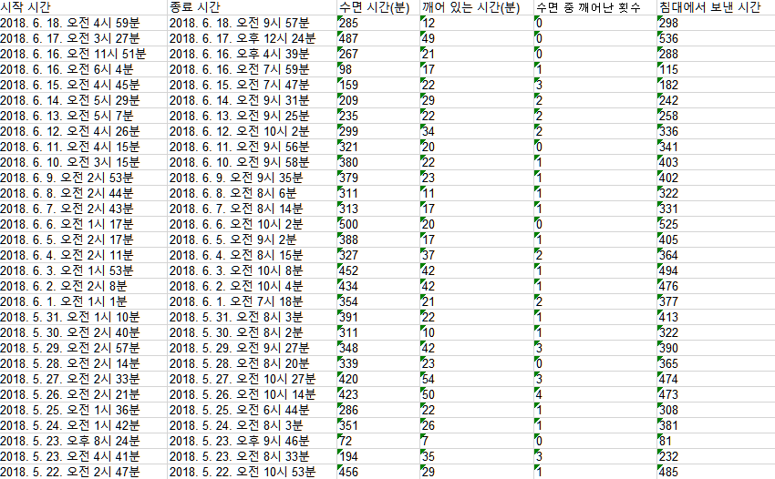
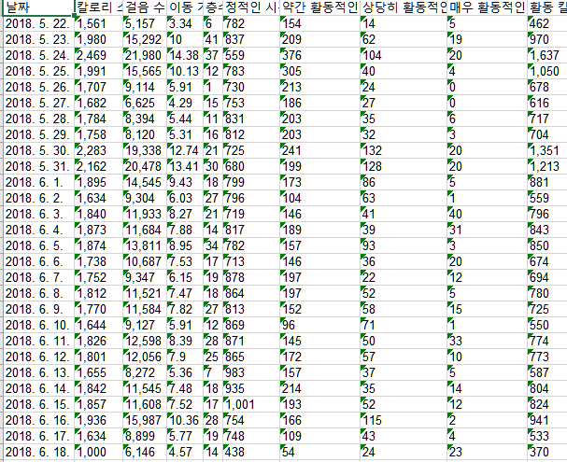
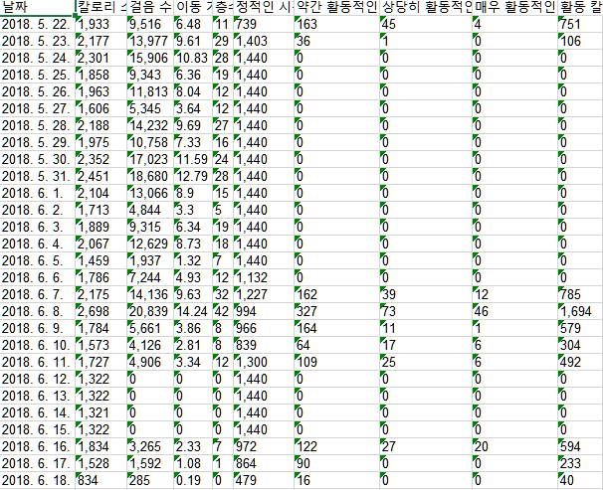
팀원들 활동 보고

Slide 3
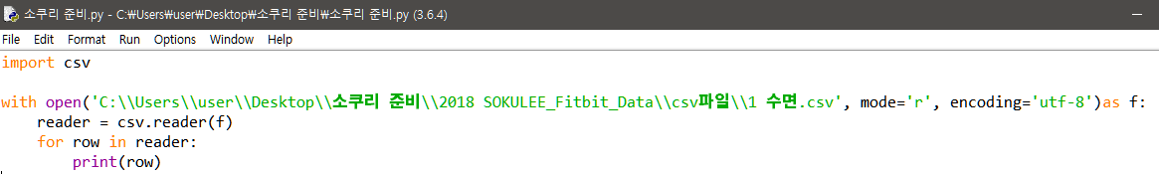
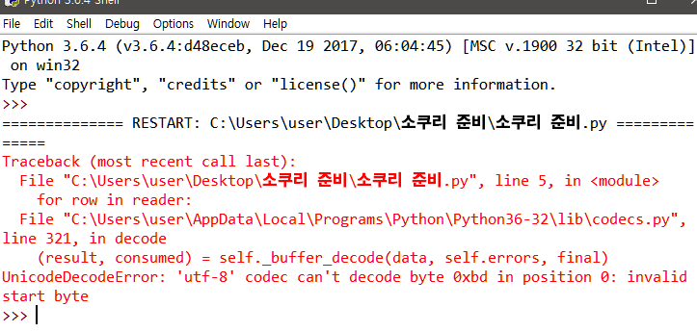
데이터 시각화

Slide 4
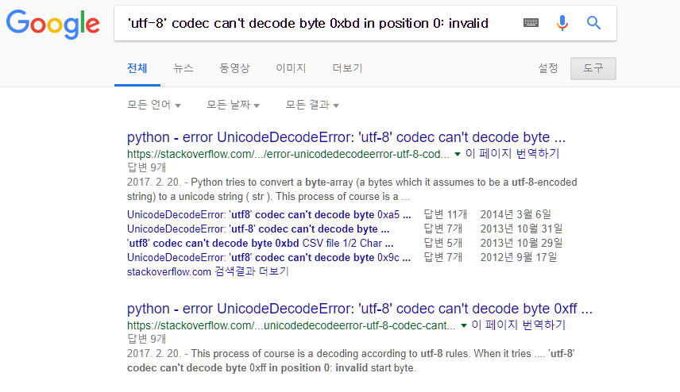

Slide 5
여자와 남자 수면 시간의 상관관계
호르몬
신진 대사량
유전-> 남자들이 밤에도 경계를 해야 해서
한국 남자라면…-> 불침번
여자
평균 수면 시간(분) | 평균 깨어 있는 시간(분) | 평균 수면 중 깨어난 횟수
342 | 23 | 0.89
남자
수면 시간(분) | 깨어 있는 시간(분) | 수면 중 깨어난 횟수
345.3 | 31.8 | 1.61

Slide 6
남자와 여자의 활동량
남자
칼로리 소모량 | 걸음 수 | 이동 거리 | 층수
2773 | 9588 | 6.988733 | 13.4585
여자
칼로리 소모량 | 걸음 수 | 이동 거리 | 층수
1898 | 8750 | 5.95 | 12

Slide 7
감사합니다

